Slide 1
Měření teploty

Slide 2
Kapalinový teploměr

Slide 3
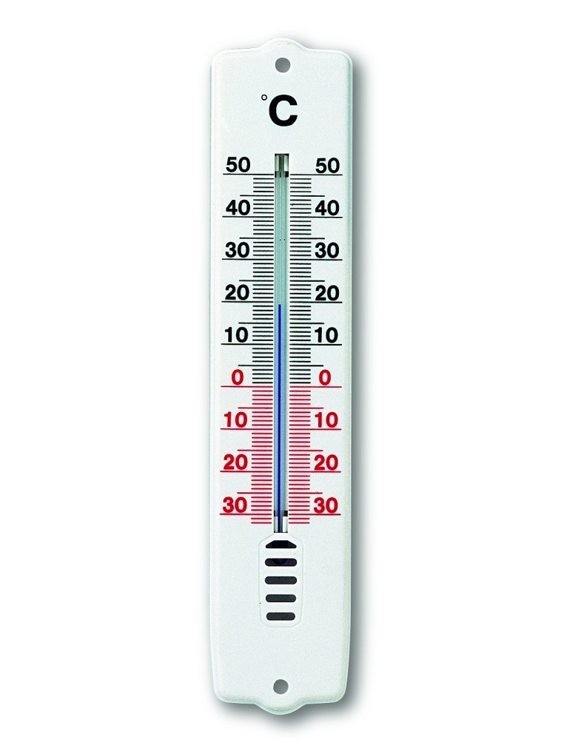
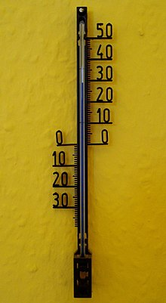
Kapalinové teploměry - venkovní

Slide 4
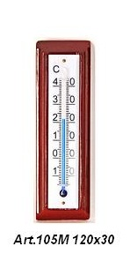
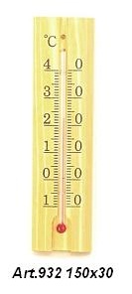
Kapalinové teploměry - vnitřní

Slide 5
Bimetalový teploměr

Slide 6
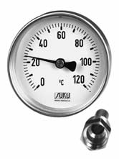
Bimetalový teploměr

